Slide 1
大学物理复习提纲
考查范围：
力学
第一章：1-3节
第二章：全
第三章：全
重点：定轴转动定律和角动量守恒定律
热学：
第五章：1-3，5节
第六章：1-4节
重点：热力学第一定律及应用，循环过程。

Slide 2
电磁学
第七章：1-4节
重点：高斯定理，电势
第八章：1-4节
重点：毕奥萨伐尔定律和安培环路定理
第九章：1, 2动生电动势
波动：
第十章：1-3节
重点：简谐振动方程的计算，旋转矢量法
第十一章：1-2节
重点：波动方程的计算。
第十二章：1-5节
重点：杨氏双缝干涉、单缝衍射、光的偏振

Slide 3
已知：某物体的运动规律为
A为大于零的常数，初始时刻，初速度v₀
求：
解：
分离变量

Slide 4
一质点沿X轴运动，其加速度a与x的关系为a=3+6x²（SI），如果质点在原点处的速度为零，试求其在任意位置处的速度v(x)
解：

Slide 5
角量和线量的关系

Slide 6
O

Slide 7
一质点从静止出发，沿半径R=4m的圆周运动，切向加速度 ，当总加速度与半径成45º角时，求所经过的时间，及在上述时间内质点经过的路程 。
解：

Slide 8
，
当总加速度与半径成45º角时

Slide 9
一质点沿半径为0.2m的圆周运动，其角位随时间 的变化规律 ,在 时，它的法向加速度 米/秒²；切向加速度 米/秒²。
解：

Slide 10
§2.2 牛顿运动定律的应用
质点动力学两类常见问题
已知力求运动方程
已知运动方程求力
解题步骤
隔离物体 受力分析 建立坐标
列方程 解方程 结果讨论

Slide 11
选定坐标系，列出牛顿定律的分量形式。

Slide 12
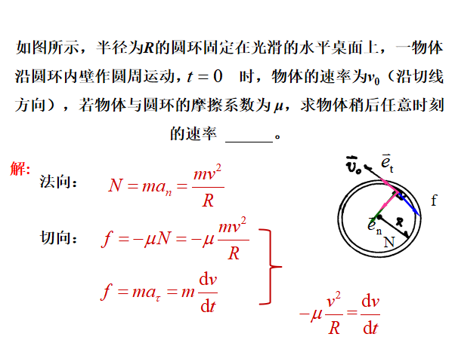

Slide 13
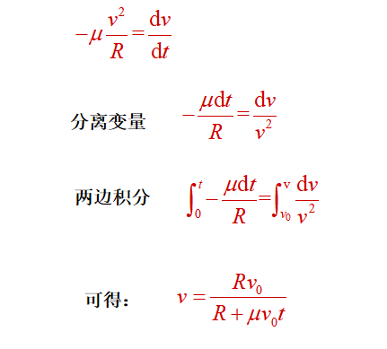

Slide 15
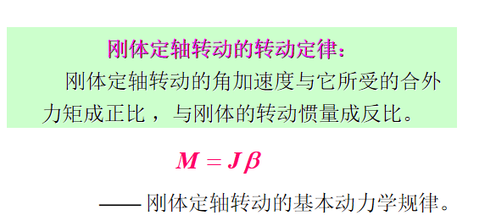

Slide 16
例:一轻绳跨过一轴承光滑的定滑轮，绳的两端分别悬有质量为m1和m2的物体，滑轮可视为均质圆盘， 质量为m，半径为r，绳子不可伸长而且与滑轮之间无相对滑动.求物体加速度、滑轮转动的角加速度和绳子的张力.
解:
受力图如下，
r
m
m1
m2

Slide 17
得解
若滑轮质量m=0即滑轮质量可以忽略 F_{T1}=F_{T2}

Slide 18
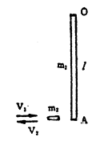

Slide 19
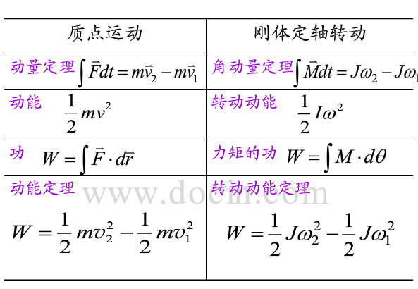


Slide 20
角动量定理
刚体角动量
质点角动量

Slide 21
刚体角动量守恒定律
若
，则
如果物体所受的合外力矩等于零，或者不受外力矩的作用，物体的角动量保持不变．
——角动量守恒定律

Slide 22
5. 在半径为R的具有光滑固定中心轴的水平圆盘上，有一人径直站立在距转轴为R/2处，人的质量是圆盘质量的1/10，开始时盘载人相对地面以角速度 匀速转动，然后此人垂直圆盘半径相对于盘以速率 v 沿与盘转动相反方向作圆周运动，如图所示。已知圆盘对中心轴的转动惯量为MR²/2，人可视为质点.
求: （1）圆盘对地的角速度
（2）欲使圆盘对地静止，
人沿着R/2圆周对圆盘的
速度v的大小及方向？
O
R

Slide 23


解：取人和盘为一系统，合外力矩为零，角动量守恒.
（1）由角动量守恒得：
O
R
（2）令
得：
方向与图中所示v方向相反；

Slide 24
例3已知分子数N ,分子质量 μ,分布函数 f (v).
求: (1) 速率在 v_{p}~ 间的分子数;
(2) 速率在v_{p} ~∞ 间所有分子动能之和.
解:
速率在 间的分子数
(1)
(2)

Slide 25
例4如图示两条 f (v) ~v 曲线分别表示氢气和氧气在同一温度下的麦克斯韦速率分布曲线, 从图上数据求出氢气和氧气的最可几速率。
O₂
H₂
2000ms⁻¹

Slide 26
第六章要求：
1、能从PV图上判断过程是吸热还是放热
2、会计算等容、等温、等压、绝热四个过程的热量、功和内能，即热力学第一定律的应用
3、会计算循环的效率。

Slide 27
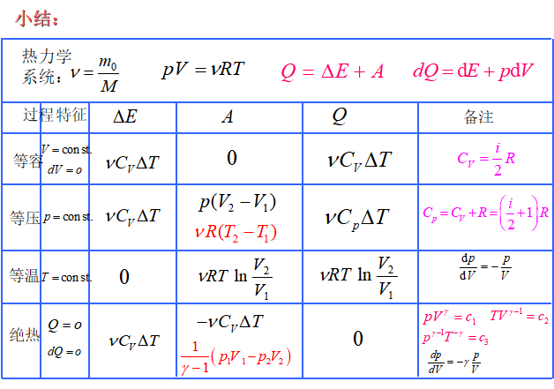

Slide 29
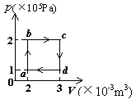
2、如图所示，abcda为1mol单原子分子理想气体的循环过程，求：(1)气体循环一次，在吸热过程中从外界共吸收的热量；(2)气体循环一次做的净功； (3)证明T_{a}T_{c}=T_{b}T_{d}。
解：
(1) 吸热过程: a → b, b → c:
由 得:

Slide 30
(2)
(3)T_{a}=P_{a}V_{a}/R；T_{b}=P_{b}V_{b}/R；
T_{c}=P_{c}V_{c}/R；T_{d}=P_{d}V_{d}/R；
T_{a} T_{c}= P_{a} V_{a} P_{c}V_{c}/R²=12×10⁴/R² ；
T_{d} T_{b}= P_{d}V_{d} P_{b}V_{b}/R²=12×10⁴/R²
∴ T_{a} T_{c}= T_{b} T_{d}

Slide 31
一卡诺热机（可逆的）当高温热源温度为127℃，低温热源温度为27℃时，其每次循环对外作的净功为8000J，今维持低温热源温度不变，提高高温热源的温度，使其每次循环对外作的净功为10000J，若两个卡诺循环都工作在相同的两条绝热线之间，试求：
（1）第二个循环热机的效率； (2)第二个循环高温热源的温度。

Slide 32
例6一定量的理想气体,由状态 a 经 b 到达 c 。
求: 在状态变化过程中:
(1) 气体对外作的功;
(2) 气体内能的变化;
(3) 气体吸收的热量。
(1atm=1.013×10⁵Pa)
P(atm)
a
3
2
b
1
c
V(L)
O
1
2
3
解:
(1)气体对外作的功为过程线下的面积

Slide 33
(2)气体内能的变化: 由图可知
P(atm)
a
3
2
b
1
c
(3)
气体吸收的热量: 由
V(L)
O
1
2
3
得

Slide 34
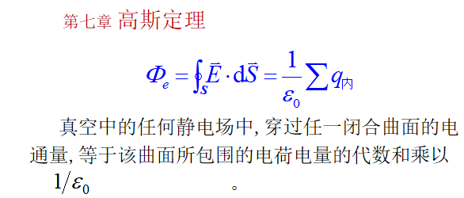

Slide 38
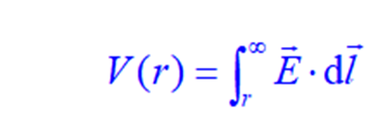
电势及电势的计算
令
则
（A点的电势）

Slide 39


Slide 40
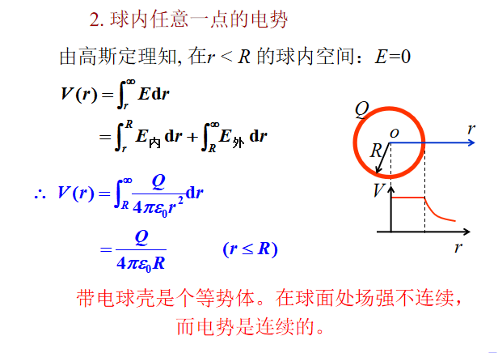

Slide 41
例一半径为R 的带电球体,电荷密度分布为
, q 为正电荷.
求:
1. 带电球体的总电量;
2. 球内、外各点的场强;
3. 球内、外各点的电势.
+q
r
R
dr
解:
1.取一球壳,带电量为
球体所带电量

Slide 42
2. 球内、外各点的场强
当0<r<R时，在球内作高斯面S₁
+q
S₂
电荷
S₁
R
利用高斯定理
可得：
方向:径向向外.
r>R时,在球外作高斯面S₂
方向:径向向外.

Slide 43
3. 球内、外各点的电势
球内0<r<R
球外r>R

Slide 44


Slide 45
§8.3 毕奥—萨伐尔定律
一、毕奥—萨伐尔定律
——电流元在空间产生的磁场
P
*
电流元
——真空磁导率
任意载流导线在点 P 处的磁感强度：

Slide 46
无限长载流长直导线的磁场
I
I
B
X
B
电流与磁感强度成右手螺旋关系
46

Slide 47
*
讨论:
（1）若

Slide 48
（3）几个特例
（1）
（2）
I
R
x
o
R
I
o

Slide 49
例 半径为R₂的带电薄圆盘, 半径为R₁的阴影部分均匀带正电+σ, 其余部分带负电-σ,当圆盘以角速度ω旋转时, 测得中心O点的磁感应强度为零。
求: R₁与 R₂的关系。
dr
解: 取圆环
r
R₁
O
R₂

Slide 50
阴影部分
其余部分
dr
已知
r
R₁
O
R₂

Slide 51
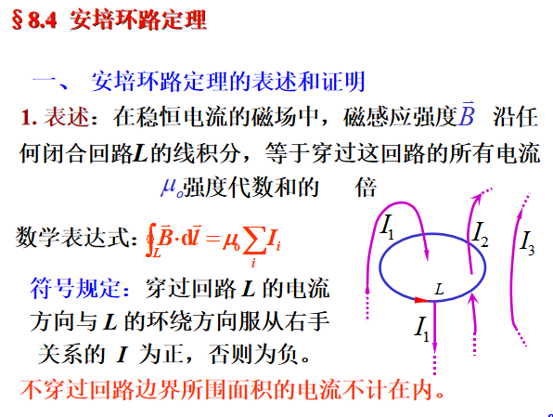

Slide 52
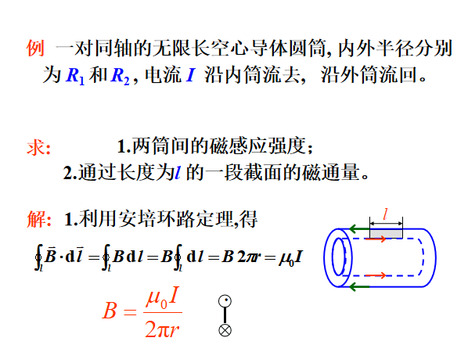

Slide 53
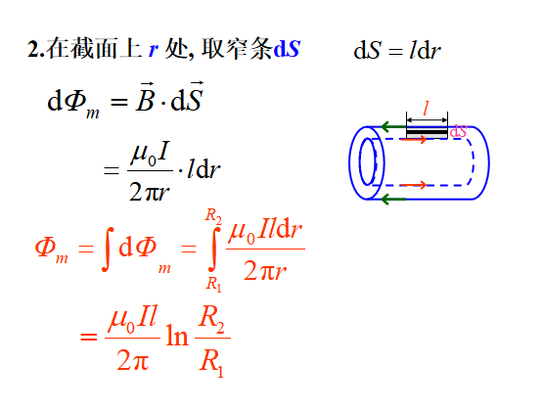

Slide 54


Slide 56
9.1法拉第电磁感应定律和楞次定律
当穿过闭合回路所围面积的磁通量发生变化时，回路中会产生感应电动势，且感应电动势正比于磁通量对时间变化率的负值。
法拉第电磁感应定律

Slide 57
9.2动生电动势
动生电动势的非静电场来源：洛伦兹力
× × × ×
× × × ×
× × × ×
× × × ×
× × × ×
P
平衡时
++
-
- -
O
设杆长为 则
方向?

Slide 58
例1 一长为L的铜棒在磁感强度为 的均匀磁场中,以角速度 在与磁场方向垂直的平面上绕棒的一端转动。
求: 铜棒两端的感应电动势。
解:
× × × × ×
× × × × ×
× × × × ×
× × × × ×
× × × × ×
P
o
方向 O P

Slide 60
讨论 弹簧谐振子
已知
图
求
取

Slide 61
一放置在水平桌面上的弹簧振子，振幅 ，周期T=0.50s。当t=0时，⑴物体在正方向端点；⑵物体在平衡位置、向负方向运动；⑶物体在 处，向负方向运动；求以上各种情况的运动方程。
解：
根据简谐运动方程 ，
当t=0时有
(1)
(2)

Slide 62
(3)
则各相应状态下的运动方程为：

Slide 63
0时刻， 与 x 轴的夹角为
t 时刻， 与 x 轴的夹角为
y
在 x 轴上的投影为
o
x
x

Slide 64
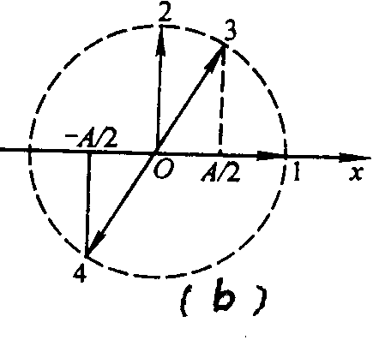
一放置在水平桌面上的弹簧振子，振幅 ，周期T=0.50s。当t=0时，⑴物体在正方向端点；⑵物体平衡位置、向负方向运动；⑶物体在 处，向负方向运动；求以上各种情况的运动方程。
。
解：
根据简谐运动方程 ，
分别画出几种不同初始状态的旋转
矢量图，如图（b）所示，它们所
对应的初相分别为

Slide 65
则各相应状态下的运动方程为：

Slide 66
波函数
66

Slide 67
某质点作简谐振动，周期为2s，振幅为0.06m，开始计时 (t=0)，质点恰好处在A/2处且向负方向运动，求：⑴该质点的振动方程；⑵此振动以速度u=2m/s沿X轴正方向传播时，形成的平面简谐波的波动方程；(3)该波的波长。
解：（1）

Slide 68
（2）波动方程，以该质点的平衡位置为坐标原点，振动的传播速度方向为坐标轴正方向。
（3）波长

Slide 69
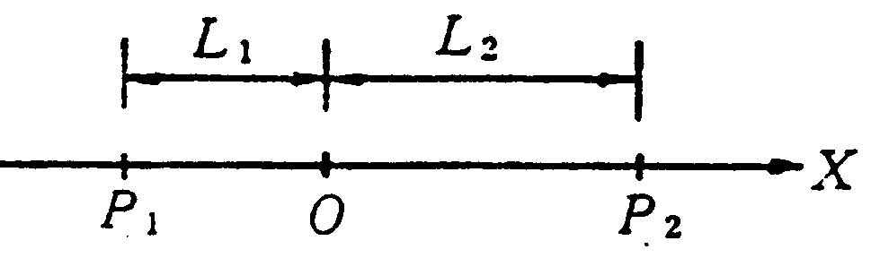

Slide 71
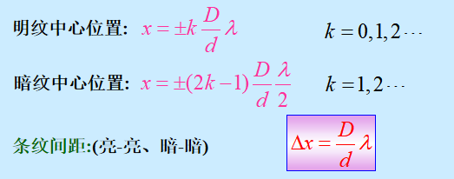
杨氏双缝干涉实验
实 验 装 置
p

Slide 72
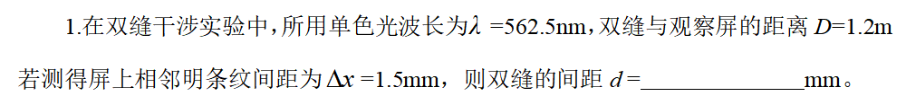


Slide 73
(3)检验光学元件表面的平整度

Slide 74
